Slide 1
錢進社會
門市服務
丙級證照

Slide 2
證照名稱： 門市服務丙級(18100)
發照單位：勞動部勞動力發展署技能檢定中心
報考資格 ：年滿15歲或國民中學畢業
考試費用：1070元
有效日期：終生有效

Slide 3
證照介紹
服務業相關人員專業價值的肯定、人才晉用品質提升、消費者的權益保障，將門市存在的三個空間—從業人員空間、商品空間和顧客空間完美融合，創造企業獲利空間，甚而建立產業升級的具體指標，使業界與消費者共蒙其利。

Slide 4
證照介紹
所謂之門市服務，指以門市型態服務消費者之服務業業態，如：連鎖服務業，可分零售服務業、餐飲服務業與生活文教服務業，由於業態間行業實務差異性大，所以丙級檢定主要是針對從事流通服務業門市商店之第一線從業人員，參與店舖營運之各項執行工作，並應具備基礎之零售商業概念。

Slide 5
考試內容(學科)
包含零售概論、門市行政、門市清潔、商品處理作業、櫃檯作業、顧 客服務作業、簡易設備操作、環境及安全衛生作業、職業道德等。

Slide 6
考試內容(學科)
每年3月底考試
題庫共有826題，為四選一題型，答錯不倒扣，每年從題庫中挑選80題成為試卷，每題1.25分，60分為及格分數。

Slide 7
考試內容(術科)
服裝儀容
筆試
櫃檯作業
清潔作業

Slide 8
考試內容(術科)
每年6-8月考試
與大漢技術學院合作，提供專業術科考試試場。

Slide 9
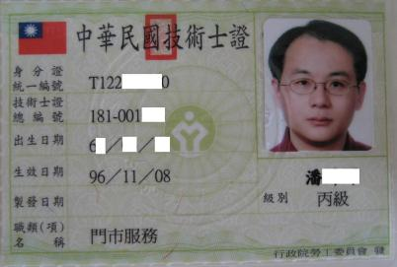
恭喜你考取證照!!!!!

